Slide 1
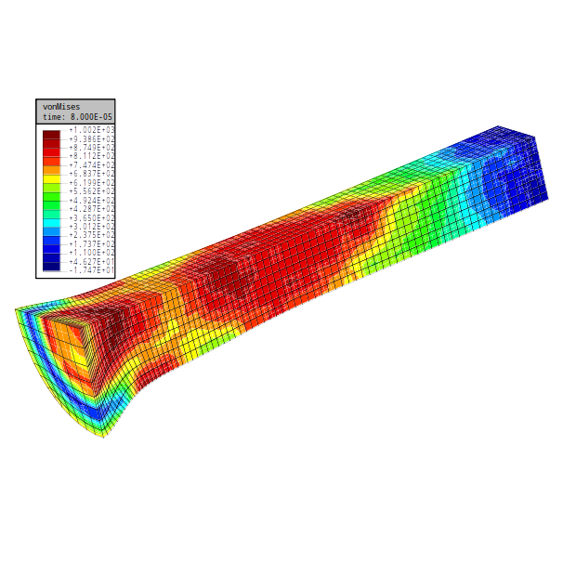
DynELA Finite Element Code
Version 4.0
Laboratoire Génie de Production – Equipe M2SP
- 2021 -

